Slide 1









PHÒNG GD & ĐT QUẬN LONG BIÊN
TOÁN
LỚP 1
Lớp học trực tuyến

Slide 2

CHỦ ĐỀ 2
Làm quen với một số hình phẳng
BÀI 7
Hình vuông, hình tròn,
hình tam giác, hình chữ nhật

Slide 3
MỤC TIÊU
1
Có biểu tượng ban đầu về hình vuông, hình tròn, hình tam giác, hình chữ nhật.
2
Nhận biết được các hình thông qua một số đồ vật.
3
Biết so sánh nhận dạng hình trong nhóm đồ vật. Làm quen với đếm hình.
4
Gắn các hình đã học vào những đồ vật thực tế.

Slide 4


KHÁM PHÁ

Slide 5

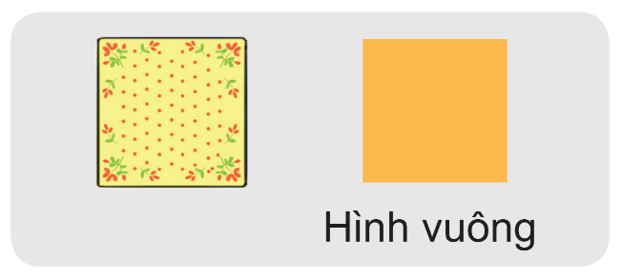
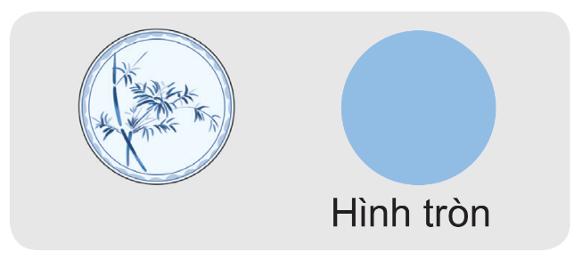
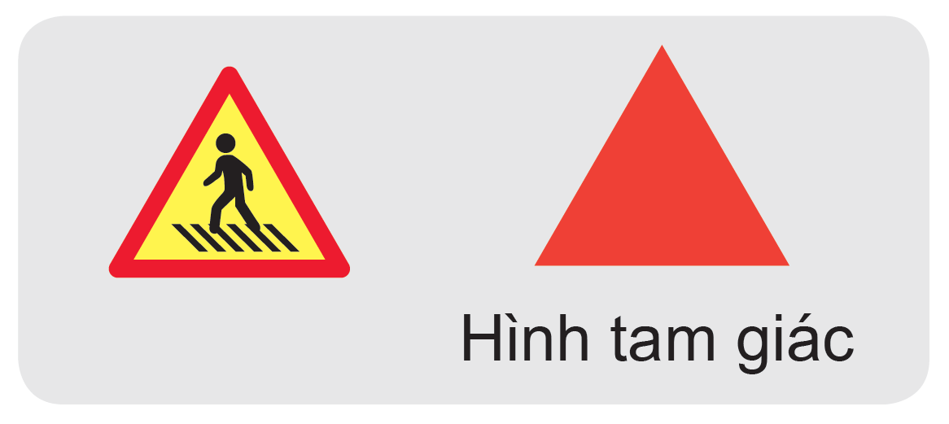
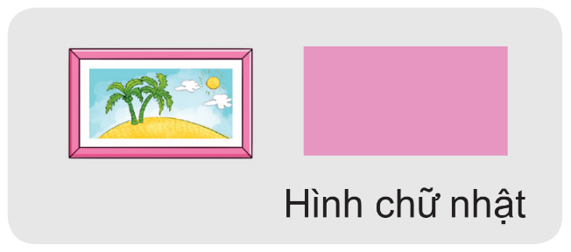

Slide 6

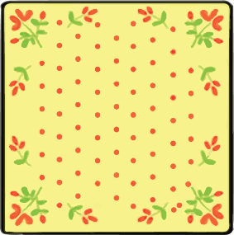

Hình vuông

Slide 7


Hình tròn

Slide 8


Hình tam giác

Slide 9


Hình chữ nhật

Slide 11

HOẠT ĐỘNG

Slide 12










1
Mỗi đồ vật có dạng hình gì?
Hình vuông
Hình tròn
Hình chữ nhật
Hình tam giác

Slide 13
THƯ GIÃN

Slide 14





2
a,Những hình nào là hình tròn?
A
B
C
D
E

Slide 15
2
b,Những hình nào là hình tam giác?
A
B
C
D
E

Slide 16
2
c) Những hình nào là hình vuông?
A
B
C
D
E

Slide 17
2
d) Những hình nào là hình chữ nhật?
A
B
C
D
E

Slide 18
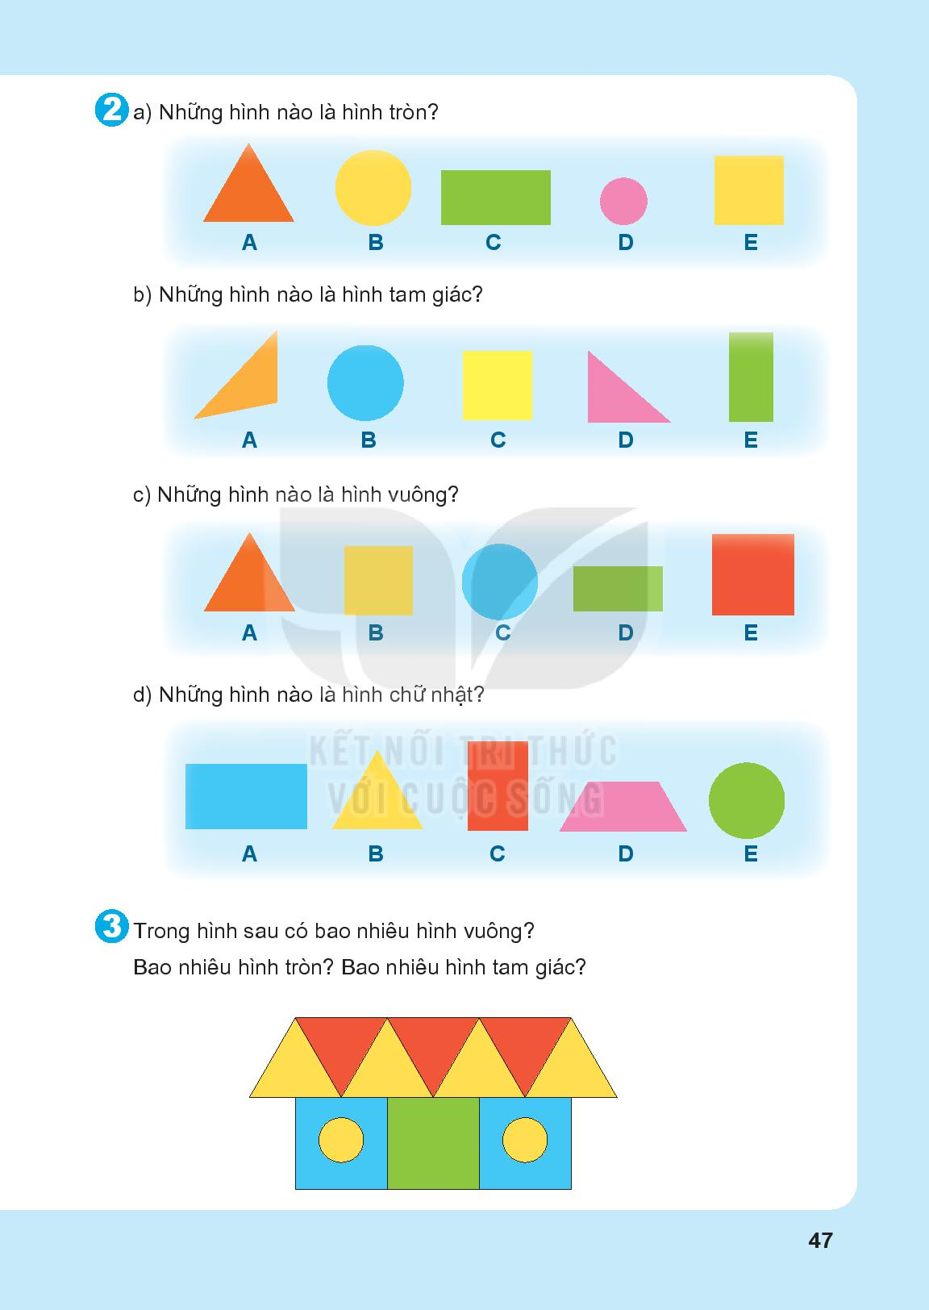
3
Trong hình sau có bao nhiêu hình vuông?
Bao nhiêu hình tròn? Bao nhiêu hình tam giác?
7
2
3

Slide 19
Cảm ơn các con!

